Slide 1
AI활용인프라 (GCP)
Workbench
(주피터랩)
마운트
개인 버킷
공용 버킷
업로드
로컬 PC
(VDI)
업로드/백업
(선택) 업로드/다운로드

Slide 2
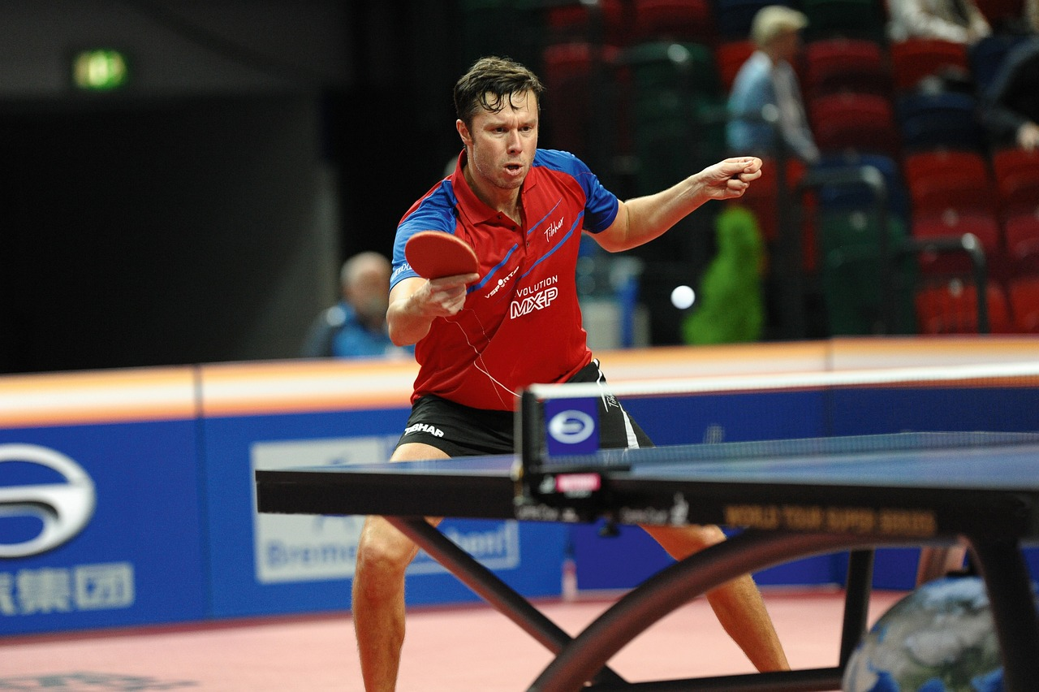
경기 장소는?
탁구채의 위치는?
탁구공의 위치는?
선수의 자세는 안정적인가?

Slide 3




클래스 1
클래스 2
$$X_{1}$$
$$X_{2}$$
$$X_{3}$$
$$X_{4}$$

Slide 4
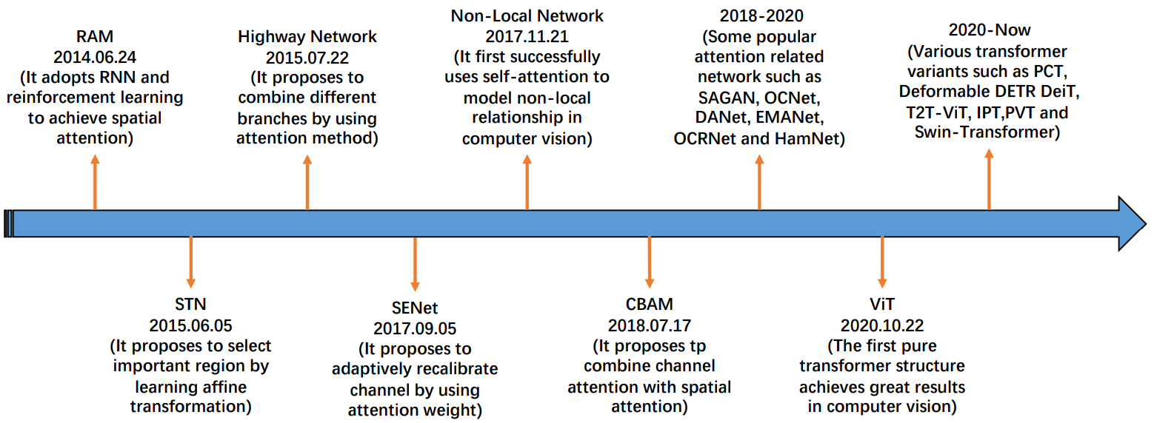
Phase 4
Phase 1
Phase 2
Phase 3

